Slide 1






Slide 2



ПІДПИСУЄМОСЬ НА КАНАЛ

Slide 3

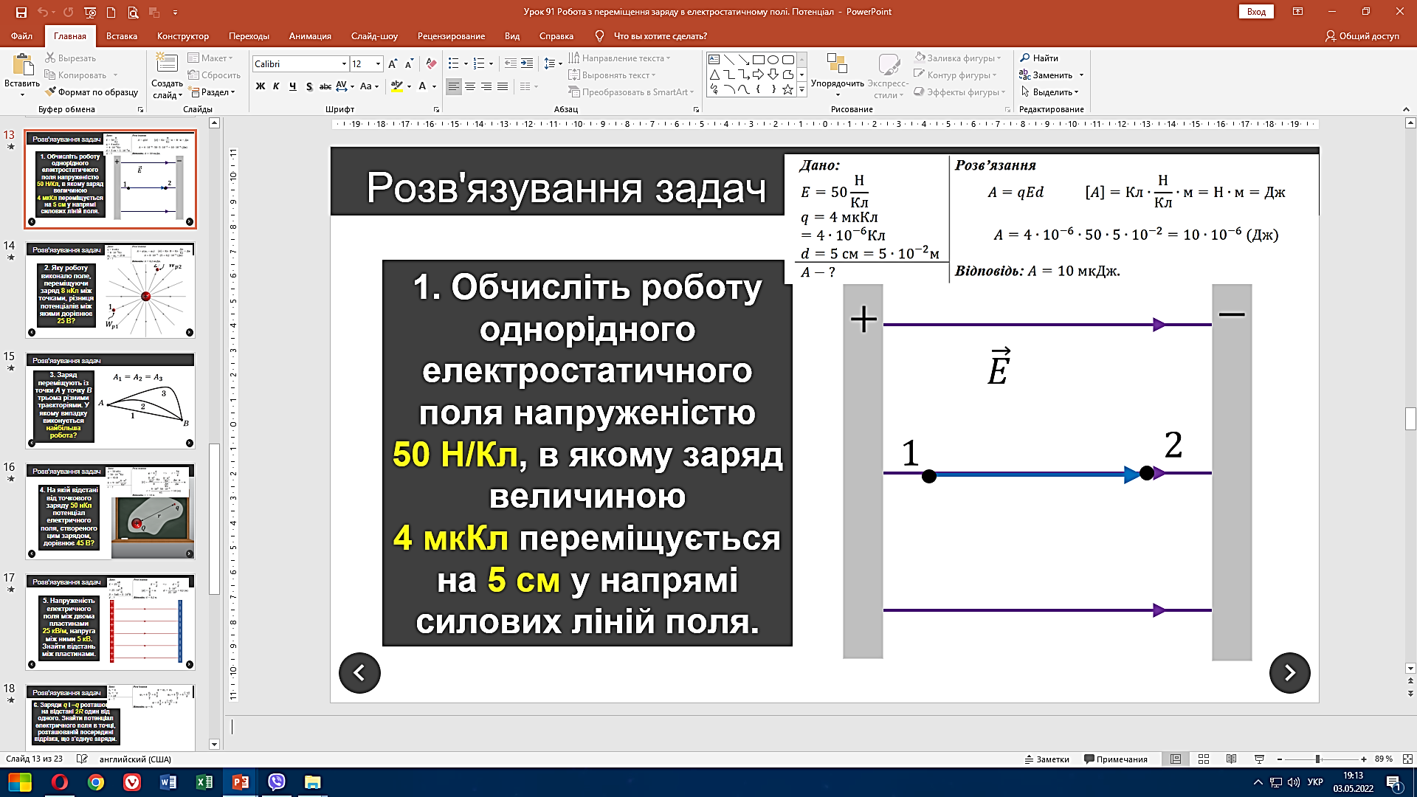
Задача 1.
Фіксик Ігрик захотів обчислити роботу однорідного електростатичного поля напруженістю 50 Н/Кл, в якому заряд величиною 4 мкКл переміщується на 5 см у напрямі силових ліній поля. Допоможіть йому це зробити.
+
+

Slide 4
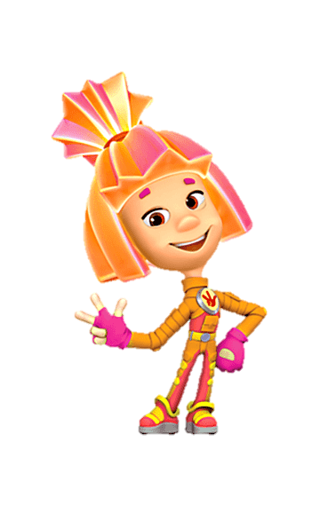
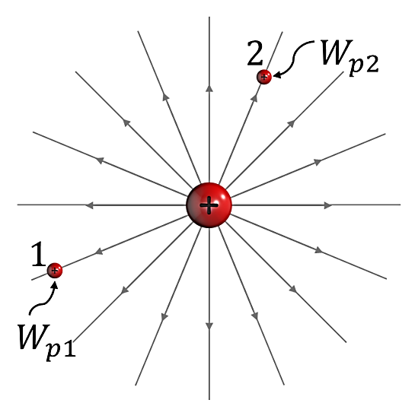
Задача 2.
Сімка обчислювала яку роботу виконало електричне поле, переміщуючи заряд 8 нКл між точками, різниця потенціалів між якими дорівнює 25 В? Допоможіть їй отримати правильну відповідь.

Slide 5
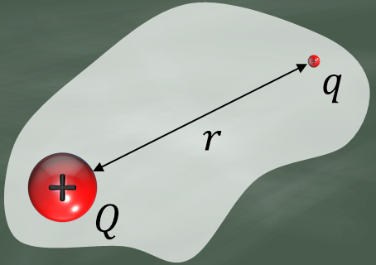

Задача 3.
Фіксик Нулик замислився, на якій же відстані від точкового заряду 50 нКл потенціал електричного поля, створеного цим зарядом, дорівнює 45 В? Допоможіть йому.
+

Slide 6
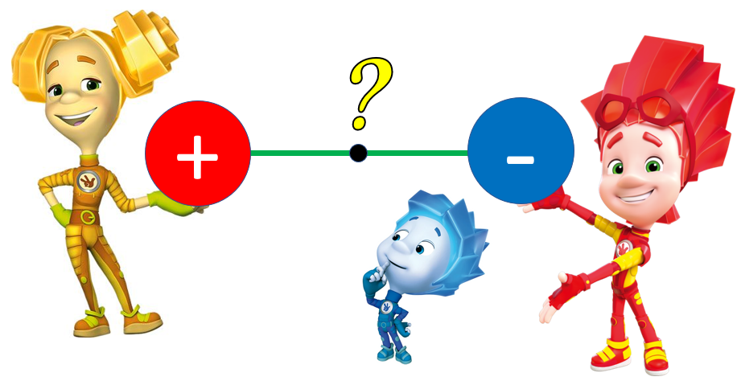
Задача 4.
Фіксики тримали заряди q і –q на відстані 2R один від одного. Допоможіть Нулику знайти потенціал електричного поля в точці, розташованій посередині відрізка, що з’єднує заряди.

Slide 7
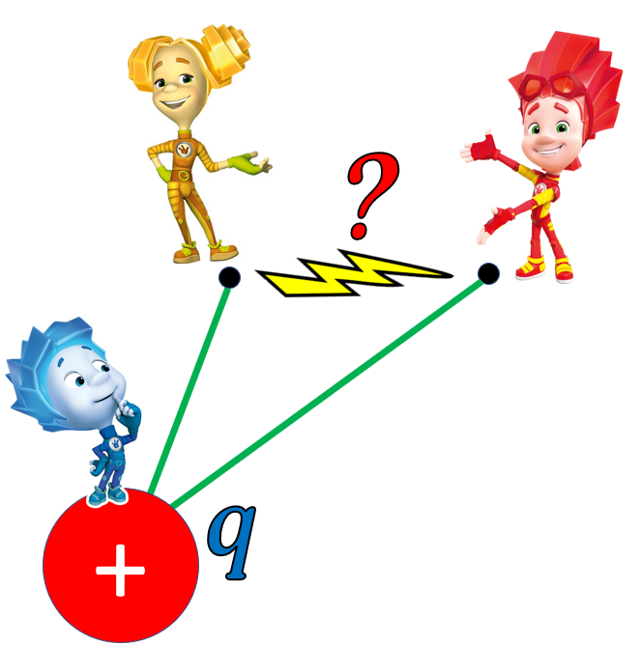
Задача 5.
Знайти різницю потенціалів між точками, розташованими на відстанях 16 см і 20 см
від заряду 4 нКл.

